Slide 1
„Ecce nova facio omnia“
Změna vzdělávacích procesů, nové formy a metody vzdělávání, učení se v kyberprostoru, kybergogika, cyberlearning vs. e-learning
Učící se společnost
2017
Michal Černý

Slide 2
Cyberlearning vs e-learning
Klasický e-learning:
  Vzdělávání prostřednictvím ICT, nejčastěji skrze internet, ale spadají sem také vzdělávací aplikace či výuková CD a DVD.
  Základní myšlenka spočívá v přenesení klasického učení se a vzdělávacího procesu do online prostředí.
  To znamená, že zůstává stejná didaktika, pedagogika, …
  Lze čerpat například z didaktické analýzy učebnic atp.
  A jen se řekne, že je to náročné na sebemotivaci.
  Výhody: robustní metodologie, velká zkušenost a tradice, je to jednoduché a relativně bezproblémové.
  Studenti ušetří čas (nemusí chodit do knihoven nebo na přednášky)

Slide 3
Cyberlearning vs e-learning
Cyberlearning:
  Učení v online prostředí
  V popředí je akcent na učení, nikoli doručování obsahu (LMS jsou totiž CIS(!))
  V online prostředí je třeba pracovat s jinou psychologií a didaktikou
  Potřebujeme se učit něco jiného a jinak
  Cesta není kopírování starého, ale hledání nových forem, ale také jiných kompetencí
  Výhody: je to přirozené, funkční a odpovídá to potřebám současného světa i studentů, jde o přechod od učení v jehož centru je učitel a látka, k student-base přístupu
  Důraz je kladený na UX, interakční design atp.

Slide 4
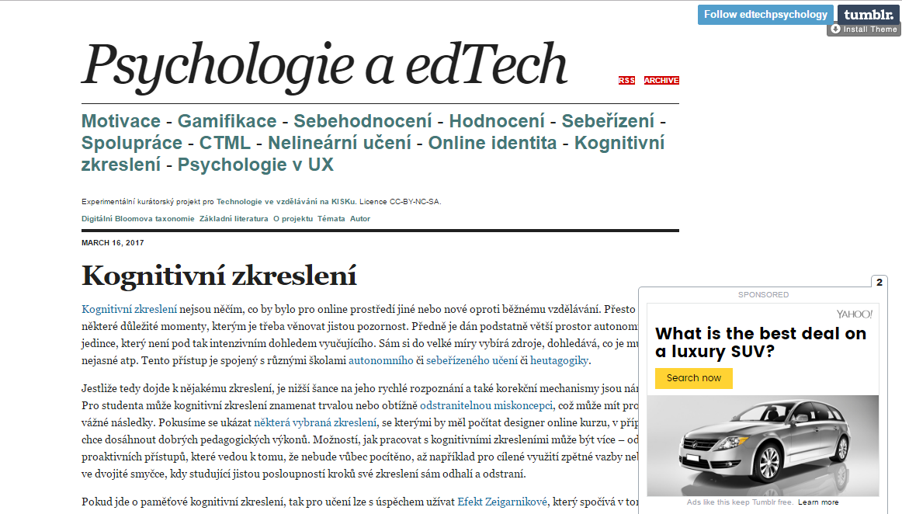
Psychologie a edTech (zdroj)
Experimentální web s kurátorsky koncipovanými tématy

Slide 5
Psychologie a edTech
Kognitivní psychologie udává témata
Silné prolínání s UX (nebo s UX psychologií, což je také zajímavé téma)
Stará témata se musí promýšlet zcela nově – motivace, gamifikace,…
Některá témata jsou zcela nová, třeba digitální stopy nebo ta, která souvisí s budováním sítí
Zatím málo kurikulárně uchopená oblast

Slide 6
Kybergogika
Stejně jako Cyberlearning x e-learning se snaží ukázat, že změna prostředí implikuje také změnu forem, témat, způsobů i potřeb
Silná návaznost na informační chování
Klade důraz na emoční a psychologické determinanty – problémem jen, že se v online prostředí učíme špatně, neumíme to, nejsme vytrvalý atp.

Slide 7
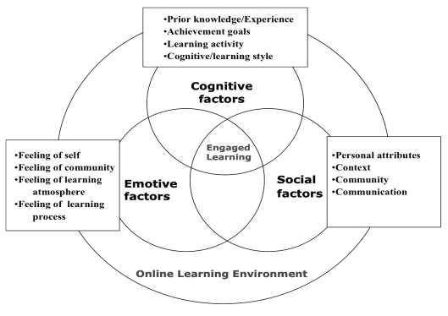
Model kybergogiky (zdroj)
Podle Wangy a Kangy existují tři okruhy faktorů, se kterými je třeba při designu online vzdělávání pracovat:
  Kognitivní (na ty myslí plně také pedagogika)
  Emotivní (na ty myslí již jen maličko a jinak)
  Sociální (na ty myslí alternativní pedagogiky některé)

Slide 8
Model kybergogiky (zdroj)
Když se designuje kurz je důležitý emoční design
Ale prvním krokem by měl být design hodnot
Konektivismus pak dává sociálním faktorům fundamentální rozměr
Jaký je vztah kybergogiky a heutagogiky?

Slide 9

Učení ve VR
Virtuální realita přináší nové možnosti učení, kvalitativně jiný zážitek.
Cenově jsou zařízení stále dostupnější
Zajímavé možnosti mohou přinést také lepší počítačové sítě (potřebujeme sítě s malou latencí spíše než s vysokou prostupností, což je opak toho, co jsme doteď stavěli)

Slide 10
Učení ve VR
Simulace
Kolaborativní úkoly
Psychodiagnostika
Možnost spolupráce a jejího nácviku
Vědecké experimenty
Větší názornost některých témat
…. Ale bude to opravdu tak? Všech to mělo být už v Second Life

Slide 11
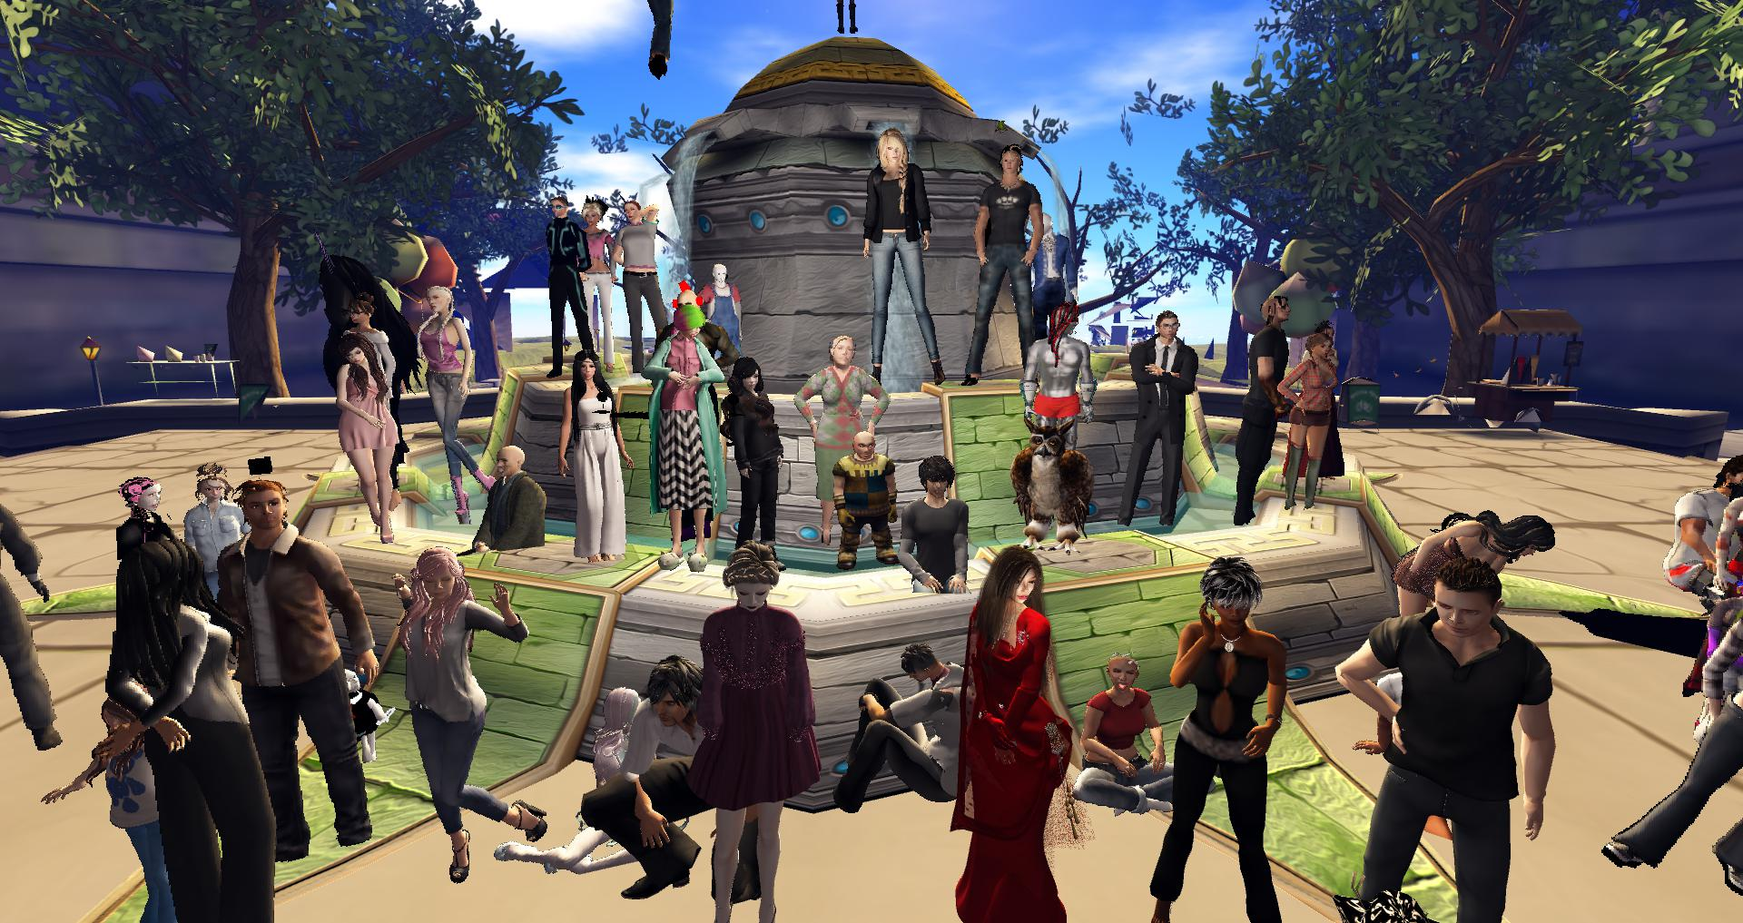
Second Life
Simulace virtuálního světa, včetně vlastní měny
Vzdělávací nástroje i podpora
Ale bylo to drahé a nenašlo se dost smysluplného využití
Skoro vše se dá dělat online efektivněji a nepotřebujeme speciální aplikaci (a už vůbec ne brýle a … co mobilita?)

Slide 12
Minecraft
Online svět stavěný hráči
Single i multiplayer
Původně úplně obyčejná hra
Podpora v podstatě všech zařízení – od PC a konzolí až po mobilní zařízení

Slide 13
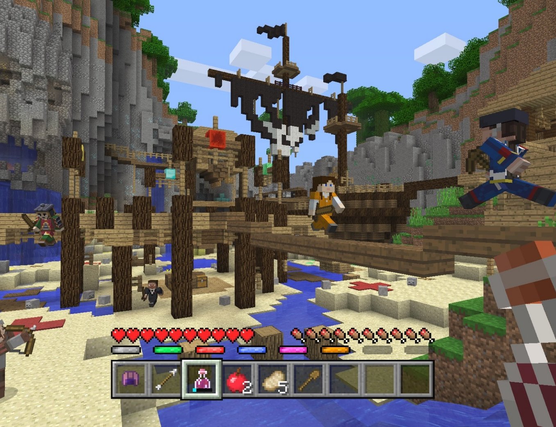
Minecraft
https://education.minecraft.net/
Podpora kreativity
Podpora spolupráce
Rozvoj strategického myšlení
Podpora schopnosti řešit problémy
….
Je lepší edu mód nebo ten normální?

Slide 14
Děkuji za pozornost

